Slide 1
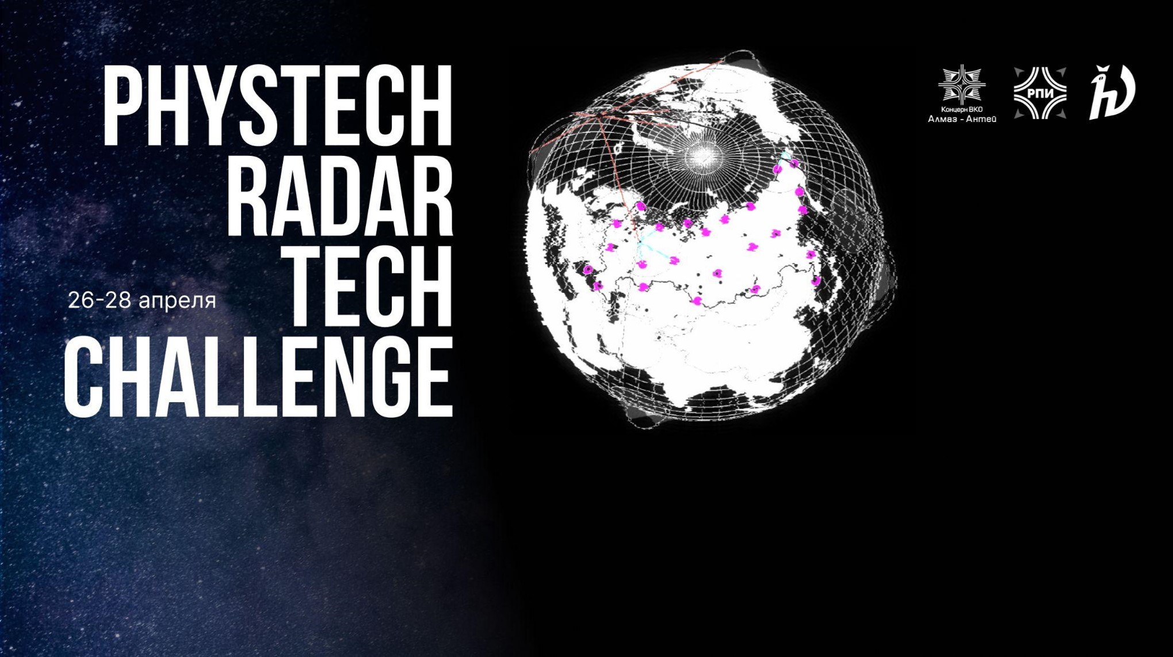
STAYING ALIVE
Участники команды:
Песоцкая Алиса, Ивандаев Роман, Юсупов Сафуан

Slide 2
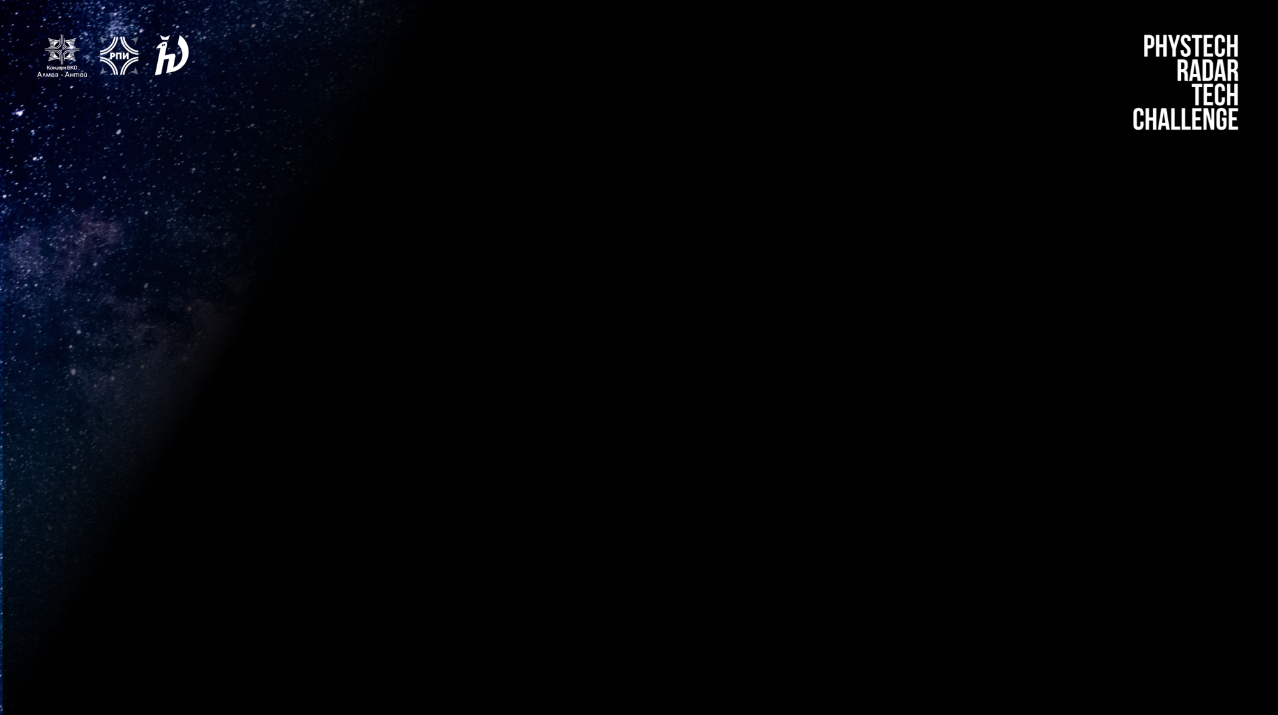
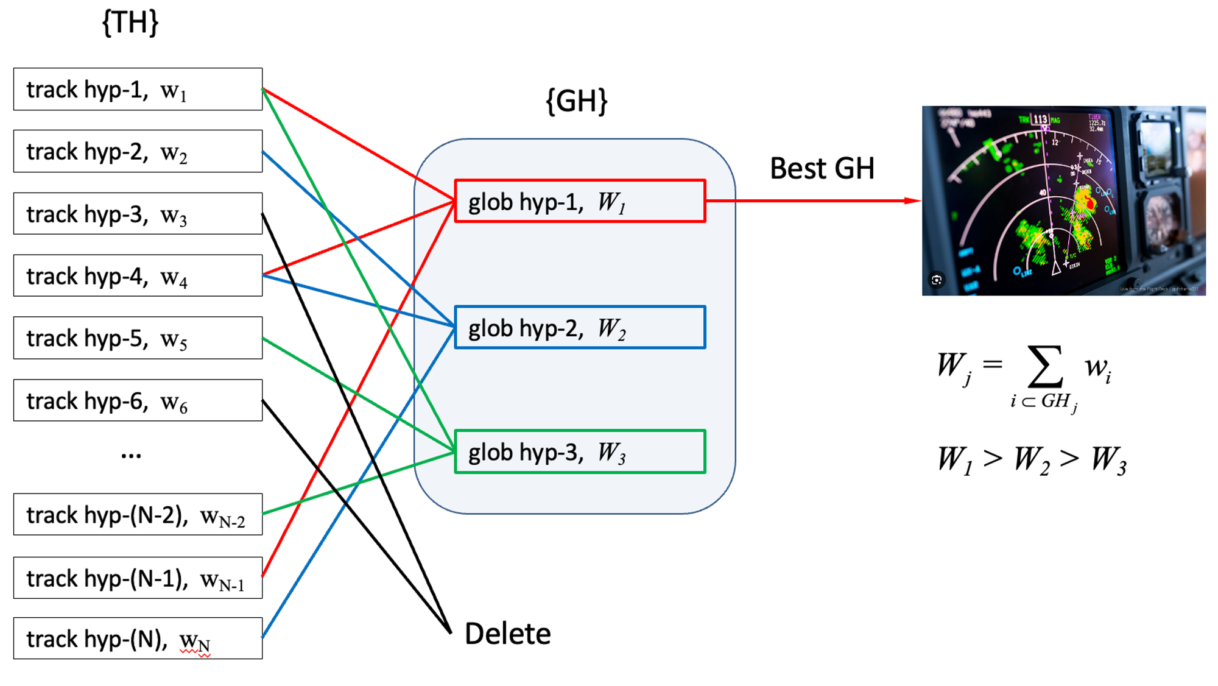
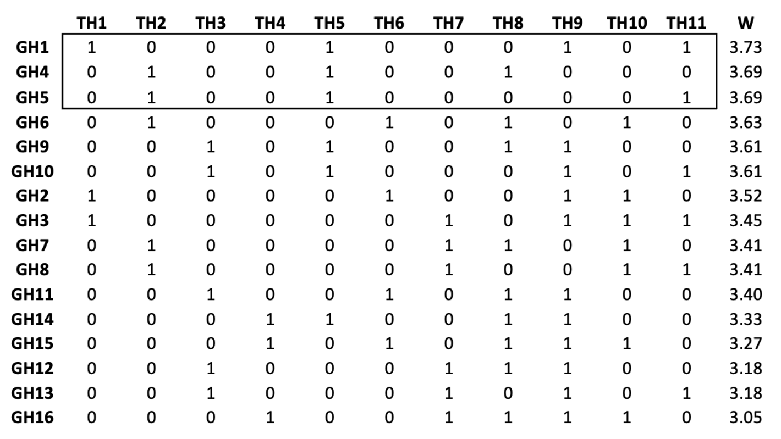
Постановка задачи
На основе матрицы совместности траекторных гипотез составить глобальные гипотезы с наибольшим весом
пример формирования глобальных гипотез
пример глобальных гипотез

Slide 3
Обзор методов поиска глобальных гипотез с наибольшим весом
Рассмотренные методы
Полный перебор комбинаций
Поиск наиболее тяжелого пути в графе
Поиск максимальных взвешенных клик в графе

Slide 4
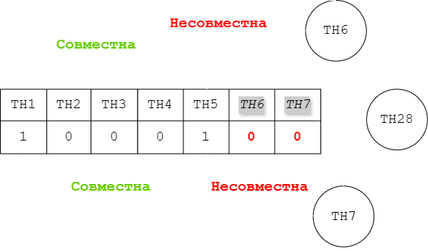
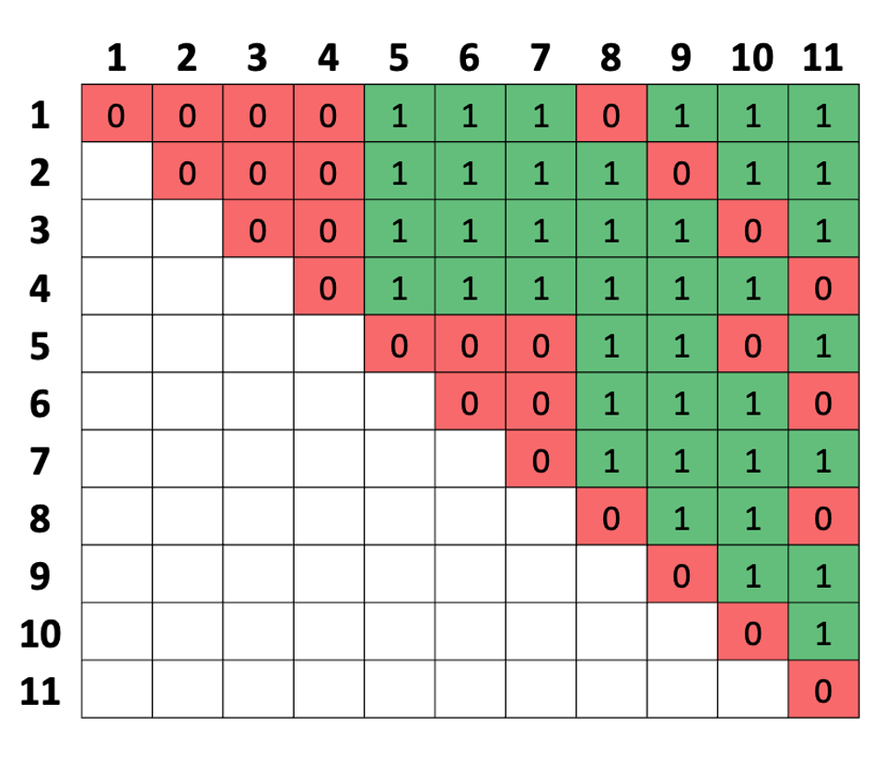
Метод полного перебора комбинаций
Матрица совместности гипотез
Пример выбора подходящей гипотезы для текущей глобальной

Slide 5
Метод полного перебора комбинаций
Преимущества:
Интерпретируемость
Простота реализации
Недостатки:
Время работы алгоритма растет экспоненциально с увеличением числа вершин в графе - это не позволяет за 1 с найти лучшую глобальную гипотезу для матрицы размером 28х28

Slide 6
Поиск наиболее тяжелого пути в графе
Эта задача решается модифицированными алгоритмами поиска кратчайшего пути в графе, такими как алгоритм Дейкстры, Флойда-Уоршелла, Форда-Беллмана и Джонсона.
Использовался алгоритм Дейкстры ввиду простоты его реализации
Модификации алгоритма:
Веса ребер нулевые
В каждой вершине хранятся списки номеров вершин, по которым можно прийти в текущую. Все вершины в каждом списке путей совместны
Ищется путь с наибольшим весом
За счет модификаций асимптотика алгоритма превышает асимптотику оригинального алгоритма Дейкстры. Асимптотики других алгоритмов того же порядка, что и у алгоритма Дейкстры, поэтому подход поиска наиболее тяжелого пути в графе считается не лучшим подходом в решении данной задачи.

Slide 7
Поиск наиболее тяжелого пути в графе
Преимущества:
Интерпретируемость
Простота реализации
Недостатки:
Время работы алгоритма для матрицы размером 28х28 более 1 с

Slide 8
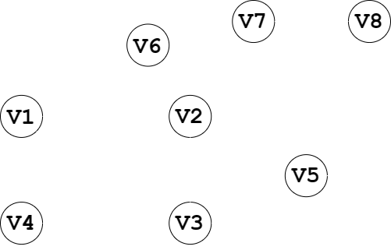
Поиск максимальных взвешенных клик в графе
Клики:
v1,v2,v3,v4
v5,v7,v8
v6
...
Граф с 2 максимальными по включению вершин кликами

Slide 9
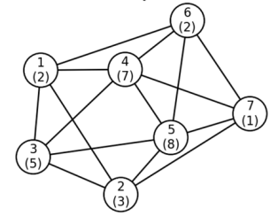
Поиск максимальных взвешенных клик в графе
Алгоритм MaxCliqueWeight
R=[4,2,5,1,3,6,7]
Wcolors=[7,7,15,15,20,20,21]
C=[1,1,2,2,3,3,4], Q=[], Qmax=[]
R - массив вершин отсортированный по их степеням
Wcolors - массив кумулятивных весов вершин для каждого класса, формирующийся на основе массива R. Задает верхние границы весов максимальных клик
C - массив цветов вершин из R, если вершины не смежны, то они имеют одинаковые цвета
Q - массив из вершин, формирующих текущую клику
Qmax - массив из вершин, формирующих максимальную клику

Slide 10
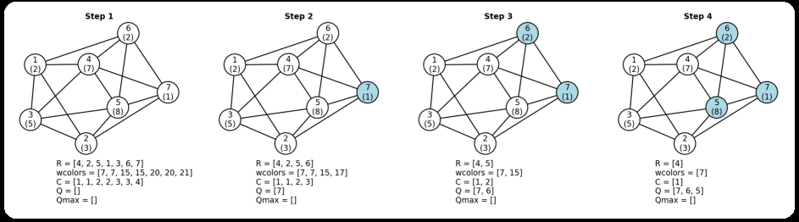
Пример работы алгоритма
MaxCliqueWeight
Один шаг алгоритма:
Выбор вершины p с наибольшей wcolors
Проверка возможности добавить вершину в текущую клику weight(Q) + wcolor(p) > weight(Qmax)
Обновление C, R, wcolors, на основе вершин, смежных с вершиной p
На следующем шаге в R лежат вершины, смежные всем вершинам p со всех предыдущих шагов

Slide 11
Визуализация работы алгоритма MaxCliqueWeight

Slide 12
Поиск максимальных взвешенных клик в графе
Преимущества:
Время работы менее 1 с на матрице размером 28x28
Недостатки:
Сложность реализации
Источники:
Kati Rozman, AnGhysels, Dušanka Janežič & Janez Konc “An exact algorithm to find a maximum weight clique in a weighted undirected graph.” (2024)
Jeffrey S, Hicks, Illya V. “Combinatorial Branch-and-Bound for the Maximum Weight Independent Set Problem.” Technical Report, Texas A&M University Warren,(2016).
W.A., Neto, M.B.C., Rodrigues, C.D., Michelon, P. “Um algoritmo de branch and bound para o problema da clique máxima ponderada.” Proceedings of XLVII SBPO 1 Tavares, (2015).

Slide 13
Обоснование выбранного решения
Среди изученных методов решения данной задачи наиболее оптимальным является поиск максимальной взвешенной клики в графе.
В общедоступной литературе алгоритм MaxCliqueWeight считается наиболее эффективным среди других подходов. Поэтому был использован алгоритм из статьи Jeffrey S, Hicks, Illya V. “Combinatorial Branch-and-Bound for the Maximum Weight Independent Set Problem.” Technical Report, Texas A&M University Warren,(2016).

Slide 14
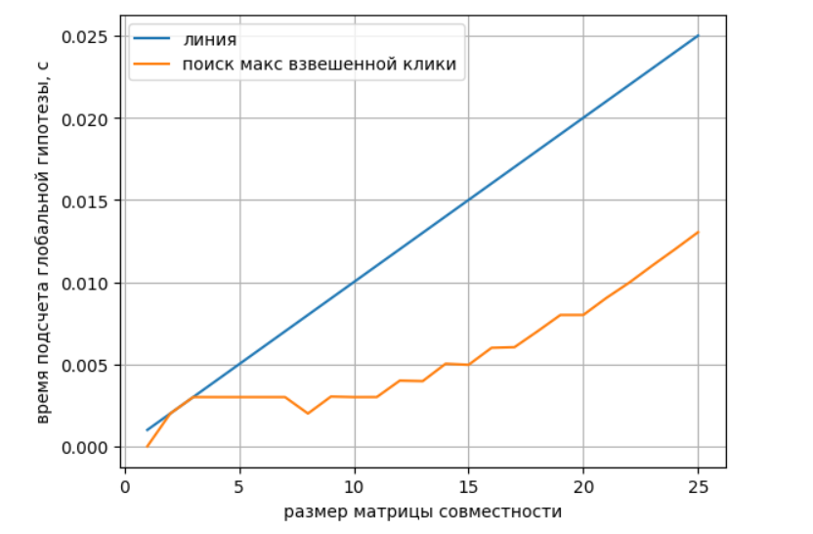
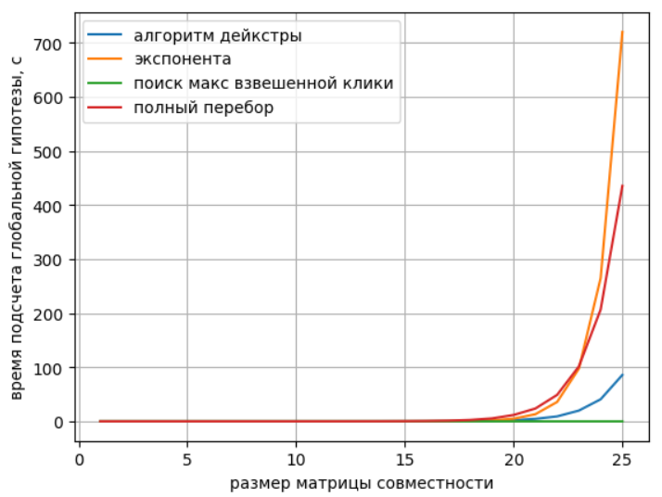
Верификация алгоритмов
Верификация алгоритмов проводилась на полных графах размера (n,n), где n - целые числа от 1 до 25
Зависимость времени подсчета глобальных гипотез от размера матрицы совместности

Slide 15
Заключение
В ходе работы было сделано:
Изучены методы решения данной задачи
Реализованы алгоритмы:
полного перебора всех возможных глобальных гипотез
поиска наиболее тяжелого пути в графе
Модифицирован алгоритм[1] поиска наибольшей взвешенной клики в графе
Проведена верификация алгоритмов
Вывод: алгоритм поиска наибольшей взвешенной клики в графе позволяет решить поставленную задачу: время работы поиска наиболее вероятных глобальных гипотез менее 1 с
[1] max_weight_clique — NetworkX 3.3 documentation

